Slide 1
Государственное бюджетное общеобразовательное учреждение Самарской области средняя общеобразовательная школа №2 “Образовательный центр” с. Кинель-Черкассы муниципального района Кинель-Черкасский Самарской области
«Робот для соревнований СУМО 15х15
Команда
«Техно ягодки»
Бахаева Алина
Кравченко Анастасия

Slide 2
Цель:
Создать робота для соревнований

Slide 3
Задачи:
Собрать модель робота
Написать программу
Зарегистрироваться на соренования

Slide 4
Собрать робота
Одной из самых главных составляющих робота является его рама она состоит из таких деталей: две большие балки с отверстиями, две балки среднего размера, одна маленькая балка. К маленькой балке крепятся два уголка под девяноста градусов, балка используется для крепления датчика цвета и ролика. Также в конструкции используется средние пластины и угловые балки для крепления проводов. Стоит отметить что к уголкам крепятся два сервопривода, которые увеличивают КПД робота в выталкивание.

Slide 5
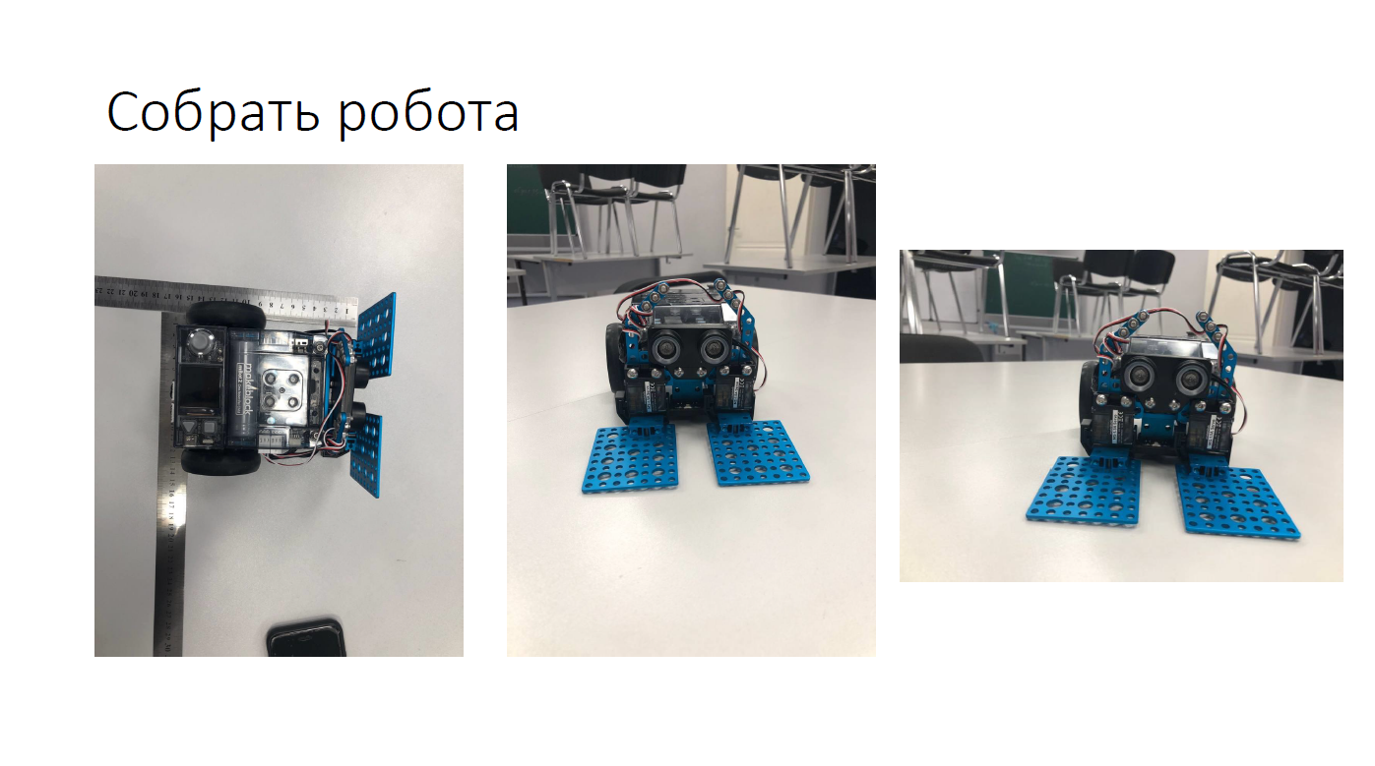

Slide 6
